Slide 1
Triangularea unui poligon
a) 3-colorarea grafului asociat unei triangulări
b) Triangularea poligoanelor simple prin otectomie (eliminarea urechilor)
c) Duala triangulării
Pop Alexandra-Maria

Slide 2
a) 3-colorarea grafului asociat unei triangulări
b) Triangularea poligoanelor simple prin otectomie (eliminarea urechilor)
CONTENTS
c) Duala triangulării

Slide 3
3-colorarea grafului asociat unei triangulări

Slide 4
Colorarea grafurilor
În teoria grafurilor, colorarea grafurilor este un caz special de etichetare a grafurilor; este o atribuire de etichete numite în mod tradițional „culori” elementelor unui graf, supusă anumitor constrângeri. În forma sa cea mai simplă, este o modalitate de colorat vârfurile unui graf astfel încât să nu existe două noduri adiacente cu aceeași culoare; aceasta se numește colorarea nodurilor. În mod similar, o colorare a muchiilor atribuie o culoare fiecărei muchii, astfel încât nu există două muchii adiacente de aceeași culoare, și o colorare a fețelor unui graf planar care atribuie o culoare pentru fiecare față sau regiune, astfel încât nu există două fețe care împart o graniță cu aceeași culoare.
Colorarea nodurilor este punctul de plecare al subiectului, alte probleme de colorat putând fi transformate într-o versiune de colorare a nodurilor. De exemplu, o colorare a muchiilor unui graf este doar o colorare a nodurilor grafului muchiilor sale, și o colorare a fețelor unui graf planar este doar o colorare a nodurilor dualului său. Cu toate acestea, adesea se enunță și se studiază ca atare și probleme de colorare a altceva decât noduri. Aceasta, parțial, pentru perspectivă, și parțial pentru că unele probleme sunt cel mai bine studiate în forma lor netransformată în colorare de noduri, ca, de exemplu, colorarea muchiilor.

Slide 5
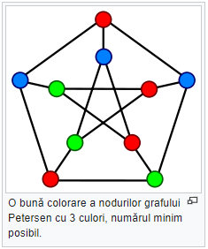
Convenția de a folosi culori provine de colorarea țărilor pe o hartă politică, unde fiecare față este literalmente colorată. Aceasta a fost generalizată la colorarea fețelor unui grafic încorporat în plan. Prin dualitate planară, el ajunge colorare a nodurilor, iar în această formă se generalizează la toate grafurile. În matematică și în reprezentările pe calculator, în mod tipic se utilizează primele numere întregi pozitive sau nenegative drept „culori”. În general, se poate folosi orice mulțime finită ca „mulțime de culori”. Natura problemei colorării depinde de numărul de culori, și nu de aspectul lor vizual.
Colorarea grafurilor se bucură de multe aplicații practice, precum și de provocări teoretice. Pe lângă tipurile clasice de probleme, se pot stabili și diferite limitatări asupra grafului, sau asupra felului cum se atribuie o culoare, sau chiar asupra culorii însăși. A devenit populară și pentru publicul general, sub forma popularului puzzle cu numere Sudoku. Colorarea grafurilor este încă un domeniu activ de cercetare.

Slide 6
Colorarea nodurilor
Atunci când este utilizată fără nici o calificare, colorarea unui graf este aproape întotdeauna o bună colorare a nodurilor, și anume o etichetare a nodurilor grafului cu culori, astfel încât să nu existe două noduri care împart aceeași muchie și au aceeași culoare. Întrucât un nod cu o buclă (adică o muchie care duce direct înapoi la el însuși) nu poate fi colorat corespunzător, se înțelege că grafurile în acest context sunt fără bucle.
Terminologia de a folosi culori pentru etichetele nodurilor datează de la problema colorării hărților. Etichete cum ar fi roșu și albastru sunt utilizate numai atunci când numărul de culori este mic, și în mod normal, se înțelege că etichetele sunt extrase din numerele întregi {1, 2, 3, ...}.
O colorare folosind cel mult k culori se numeste o k-colorare (bună). Cel mai mic număr de culori necesare pentru a colora un graf G se numește număr cromatic, și este adesea notat χ(G). Uneori se folosește și notația γ(G), deoarece χ(G) mai poate însemnași caracteristica Euler a unui graf. Un grafic căruia i se poate atribui o k-colorare (bună) este k-colorabil, și este k-cromatic dacă numărul său cromatic este exact k. O submulțime de noduri care au atribuite aceeași culoare se numește clasă de culoare, fiecare astfel de clasă formând o mulțime independentă. Astfel, o k-colorare este același lucru cu o partiție a mulțimii de noduri în k mulțimi independente, și deci termenii k-partit și k-colorabil sunt echivalenți.

Slide 7
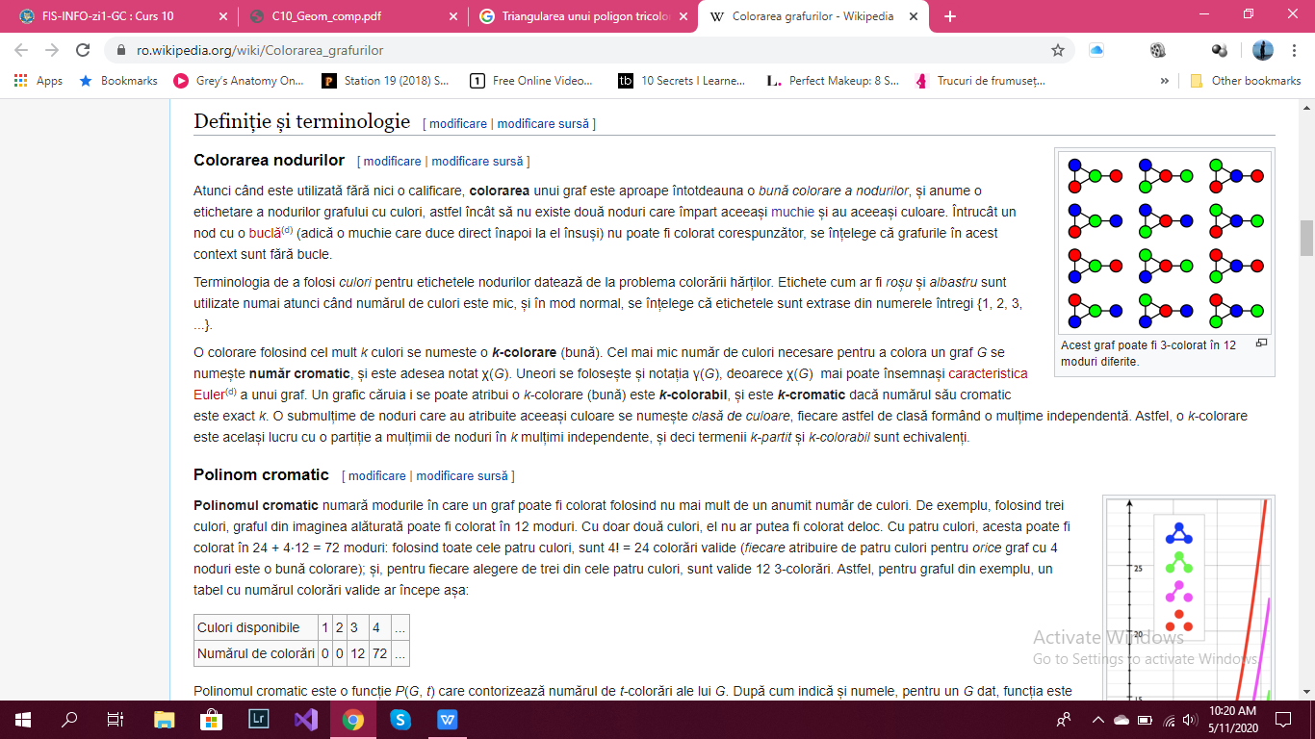
Polinomul cromatic
Polinomul cromatic numară modurile în care un graf poate fi colorat folosind nu mai mult de un anumit număr de culori. De exemplu, folosind trei culori, graful din imaginea alăturată poate fi colorat în 12 moduri. Cu doar două culori, el nu ar putea fi colorat deloc. Cu patru culori, acesta poate fi colorat în 24 + 4⋅12 = 72 moduri: folosind toate cele patru culori, sunt 4! = 24 colorări valide (fiecare atribuire de patru culori pentru orice graf cu 4 noduri este o bună colorare); și, pentru fiecare alegere de trei din cele patru culori, sunt valide 12 3-colorări. Astfel, pentru graful din exemplu, un tabel cu numărul colorări valide ar începe așa:

Slide 8
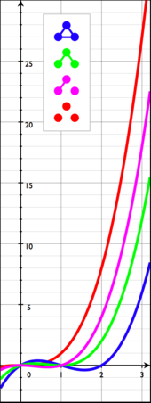
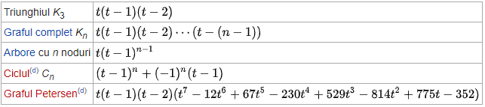
Polinomul cromatic este o funcție P(G, t) care contorizează numărul de t-colorări ale lui G. După cum indică și numele, pentru un G dat, funcția este într-adevăr un polinom în t. Pentru graful luat ca exemplu, P(G, t) = t(t − 1)2(t − 2), și într-adevăr, P(G, 4) = 72.
Polinomul cromatic include cel puțin la fel de multe informații despre colorabilitatea lui G ca și numărul cromatic. Într-adevăr, χ este cel mai mic număr întreg pozitiv care nu este rădăcină a polinomului cromatic
χ (G)=min{k, P(G,k)>0}
Polinoame cromatice pentru anumite grafuri
Toate grafurile neizomorfe de 3 noduri și polinoamele lor cromatice. Graful vid E3 (red) admite o 1-colorare, celelalte nu. Graful verde admite 12 colorări cu 3 culori.

Slide 9
Colorarea muchiilor
O colorare a muchiilor unui graf este o bună colorare a muchiilor, adica o atribuire de culori muchiilor astfel încât să niciun nod nu este incident la două muchii de aceeași culoare. O colorare de muchii cu k culori se numește k-colorare de muchii și este echivalentă cu problema de partiționării mulțimii muchiilor în k cuplaje. Cel mai mic număr de culori necesare pentru o colorare a muchiilor unui graf G este indicele cromatic, sau numărul cromatic al muchiilor, χ'(G). O colorare Tait este o 3-colorare a muchiilor unui graf cubic. Teorema celor patru culori este echivalentă cu afirmația că fiecare graf planar cubic fără punți admite o colorare Tait.
Colorare totală
Colorarea totală este un tip de colorare a nodurilor și muchiilor unui graf. Atunci când este utilizată fără nicio calificare, o colorare totală se presupune a fi mereu corectă, în sensul că nu există noduri adiacente, muchii adiacente, și nici perechi de muchii și extremități ale ei care au aceeași culoare. Numărul cromatic total χ"(G) al unui graf G este cel mai mic număr de culori necesare în orice colorare totală a lui G.
Colorare neetichetată
O colorare neetichetată a unui grafic este o orbită a unei colorări sub acțiunea grupului de automorfism al grafului. Dacă am interpreta o colorare a unui graf pe d noduri ca un vector în Z^{d}, acțiunea unui automorfism este o permutare a coeficienților de colorat. Există analogii ale polinoamelor cromatice care numără colorările neetichetate ale unui graf dintr-o mulțime finită dată de culori.

Slide 10
Teoremă:
O hartă cubică este 3-colorabilă dacă și numai dacă fiecare regiune este mărginită de un număr par de muchii.
Demonstrație:
Prima implicație este foarte logică si pornește de la construcția unei hărți cubice. O colorare a unei hărți cubice presupune ca numărul de muchii din ciclurile care delimitează fiecare regiune să fie par. Putem colora o față cu o anumită culoare iar regiunile sale vecine alternative cu celelalte două culori rămase. Pentru fiecare hartă putem să construim un graf dual astfel încât obținem un ciclu asociat fețelor vecine.Lungimea unui ciclu colorat cu doar două culori trebuie să fie pară. Ca urmare fiecare față a unei hărți cubice 3-colorabile trebuie să fie delimitată de un număr par de fețe vecine.Pentru a arăta că dacă fiecare regiune dintr-o hartă cubică este delimitată de un număr par de muchii atunci harta este 3-colorabila pornim demonstrația printr-o inducție dupănumărul de regiuni din harta respectivă. Pentru o hartă cu 3 regiuni colorarea este evidentă,fiecare regiune are o altă culoare.Presupunem teorema adevărată pentru o hartă cu mai puțin de r regiuni. Considerămo hartă cubică M cu r+1 regiuni unde fiecare față are un număr par de muchii. Cum am văzut în teoria pentru grafurile planare, fiecare graf planar poate fi considerat ca un graf dual pentruo altă hartă. Evident graful pentru o hartă cubică este planar deci putem să construim graful dual asociat. Al treilea corolar al teoremei lui Euler limita gradul unui vârf oarecare din graf astfel încât acesta să fie mai mic sau egal cu 5. Trecând înapoi la o hartă rezultă ca trebuie să existe o față mărginită de mai puțin de 5 muchii.

Slide 11
Cum numărul de muchii pentru fiecare față este par obținem două cazuri pentru regiunea respectivă, două sau patru regiuni care o înconjoară. Dacă eliminăm această față obținem o hartă cu r regiuni care am presupus în ipoteza de inducție că este 3-colorabil. Rămâne de arătat ca prin eliminarea feței numărul demuchii care mărginesc celelalte regiuni rămâne par.Pentru primul caz, în care fața eliminată are 2 muchii.
Pentru a elimina regiunea R este sufficient să ștergem o singură muchie. Astfel această față și cea de care era separată prin muchia eliminată, R’, se unesc. Celelalte fețe nu sunt afectate de această modificare întrucât marginile au rămas în aceleași poziții iar noua față are același număr de muchii ca siregiunea R’: a fost eliminată o muchie dar și adăugată cealaltă care despărțea regiunea R decealaltă față. Numărul de muchii care mărginesc fiecare față a rămas par deci se verifică inducția și harta este 3-colorabilă.În cazul în care harta are o regiune cu 4 muchii, selectăm regiunile vecine acesteia șile notăm R1, R2, R3 și R4 în sensul acelor de ceas. Evident aceste regiuni trebuie să fieconectate dar trebuie ca două dintre ele să nu fie separate de o muchie. Presupunem că R2șiR4 nu au muchie comună deci pot fi colorate la fel pe când celelalte 2 regiuni sunt colorate diferit. Eliminăm muchiile dintre R și R2, respectiv R șiR4, obținând astfel o hartă cu r-1 regiuni. Folosind același raționament ca în primul caz regiunile pentru noua hartă au un număr par de muchii. Notăm cu R’ noua față formată din reuniunea dintreR, R2șiR4. Amintim că în construcția hărții R avea doar 4 muchii, câte una pentru fiecare din cele 4 regiuni vecine. Atât pentru R2cât și pentru R4 trebuie deci să fie un număr impar de muchii în contact cu exteriorul. Astfel orice ciclu care ocolește noua față R’ pentru a ajunge din R1 în R3 trebuie să parcurgă un număr impar de muchii, delimitând la fel un număr impar de regiuni.

Slide 12
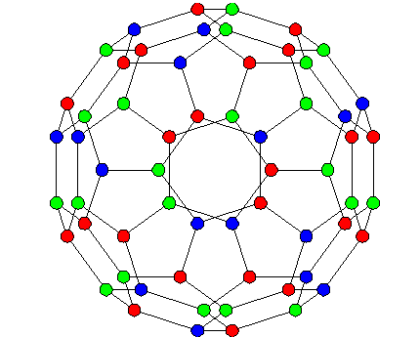
Așadar R1și R3 trebuie să fie colorate la fel pentru ca această hartă cu r-1 regiuni să fie 3-colorabilă. Adăugăm din nou regiunea ștearsă R pentru colorând cele două regiuni vecine R2 și R 4cu aceeași culoare iar pe R cu o culoare distinctă. Obținem o 3-colorare corectă pentru harta cubică cu r+1 regiuni.În ambele cazuri putem afirma că o hartă cubică cu regiunile mărginite de un număr par de muchii este 3-colorabilă.

Slide 13
Triangularea poligoanelor simple prin otectomie (eliminarea urechilor)

Slide 14
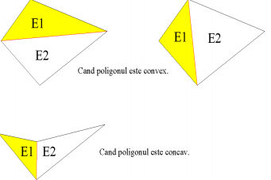
Teorema 1 (Teorema 2E –Two Ears Theorem)
Cu exceptia triunghiurilor,
orice poligon are cel putin doua componente de tip E care nu se suprapun.
Demonstratie: (1975, Gary H.Meisters)
Teorema se demonstreaza prin inductie dupa numarul varfurilor, n, din
poligonul simplu P. Daca n = 4 atunci P este un patrulater si are 2 componente de tip E (doua
urechi). Daca patrulaterul este convex atunci exista doua posibilitati de a se obtine componente de tip E. Daca patrulaterul este concav atunci este o singura posibilitate.

Slide 15
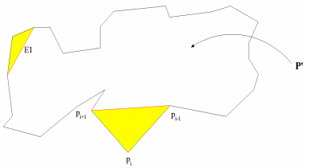
Daca n ≥ 5 atunci fie P acest poligon simplu cu cel put¸in 5 varfuri. Ma fixez intr-un punct p_{i} oarecare. Se disting doua cazuri:
- Cazul I: p_{i} este componenta E
- Cazul II: p_{i} nu este componenta E.
Cazul I: Poligonul P are o componenta E in p_{i}, deci p_{i−1}p_{i+1} este diagonala,
iar triunghiul p_{i−1}p_{i}p_{i+1} nu contine alte varfuri ale poligonului P. Daca urechea este inlaturata atunci poligonul P₀ ce ramane este un poligon simplu cu n − 1
varfuri. Conform ipotezei de inductie exista doua urechi E1 ¸si E2 care nu se
intersecteaza. Din moment ce nu se suprapun, macar una din cele doua urechi
nu contine varfurile p_{i−1} sau p_{i+1}. Sa spunem ca aceasta este E1. Din moment ce toate componentele E ale lui P₀ sunt componente E si ale lui P, rezulta ca poligonul P are doua urechi: E₁ si urechea din p_{i}.

Slide 16
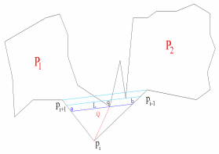
Cazul II: Poligonul P nu are o ureche in p_{i}, deci p_{i} este varf convex dar
nu e compunenta te tip E. Astfel in triunghiul format din p_{i−1},pi ¸si p_{i+1} se
gasesc varfuri din P iar p_{i−1}p_{i+1} nu este diagonala. Duc prin fiecare punct
interior paralele cu diagonala. Fie q unul din punctele interioare triunghiului
p_{i−1}p_{i}p_{i+1} astfel incat dreapta L ce trece prin q si este paralela cu p_{i−1}p_{i+1} este
cea mai apropiata de pi in raport cu celelalte. Fie a si b punctele de intersectie ale dreptei L cu p_{i−1}p_{i} , respectiv p_{i}p_{i+1}. Triunghiul format din a, p_{i} ¸si b nu contine varfuri ale lui P in interior, pentru ca altfel alegerea lui q ar fi incorecta. Unind q cu p_{i} se obtine o diagonala Q. Segmentul Q imparte poligonul P in doua poligoane simple: P₁ (care contine varfurile p_{i}
,p_{i+1},...,q) ¸si P₂ (care contine varfurile p_{i},p_{i−1},...,q). Numarul poligoanelor P₁ ¸si P₂ este mai mic decat cel al poligonului P deci pot aplica ipoteza de inductie.
Observatie: Poligoanele P₁ si P₂ nu pot fi ambele triunghiuri.

Slide 17
Se pot considera doua subcazuri:
Cazul IIa: Poligonul P₁ este triunghi. Deci q este p_{i−2} ¸si atunci p_{i−1} este
componenta de tip E pentru ca p_{i−2}p_{i} = qp_{i} este diagonala. Pentru _{P2} aplic
ipoteza de inductie. Poligonul P∈ trebuie sa aiba cel putin doua componente
E care nu se suprapun, E₁ ¸si E₂ (pentru ca altfel si P₂ ar fi un triunghi iar
poligonul P ar avea doar patru varfuri). E₁ ¸si E₂ nu se suprapun deci macar
una din cele 2 componente E foloseste varfurile q si p₁; sa presupunem ca E₁
ar fi aceasta componenta. Componenta E1 nu se suprapune cu urechea formata
de poligonul P, deci este cea de-a doua ureche a poligonului P.
Cazul IIb: Poligonul P1 nu este un triunghi. Deci, din ipoteza inductiei, poligonul P₁ are doua urechi, E'₁ si E''₁, iar poligonul P₂ are doua urechi, E'₂ si E''₂. Deoarece nu se suprapun, macar una din urechile lui P₁, sa spunem E'₁, nu foloseste varfurile p_{i} ¸si q. Similar, cel putin o ureche din P₂, sa spunem E'₂, nu foloseste varfurile p_{i} ¸si q. Aceste doua urechi din poligonul P, E'₁ si E'₂ nu se vor suprapune.

Slide 18
Duala triangulării

Slide 19
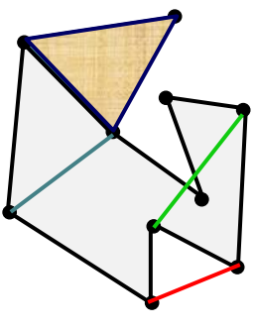
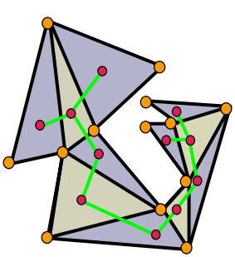
Definitie: Duala unei triangulari T a unui poligon simplu P este un graf unde:
Varfurile sunt triunghiuri din T
Muchiile reprezinta adiacente intre triunghiuri
Proprietate: duala triangularii este un arbore in care gradul oricarui nod este maxim 3.
Demonstratie:
Grad ≤ 3 (din constructie). Nici un triunghi nu are mai mult de 3 vecini.
Lipsa cicluri (prin contradictie). Daca ar exista un ciclu, nu ar mai fi poligon simplu (are avea gauri).
De fapt, T este un arbore binar!
Algoritm simplu de triangulare
Idee: Se reduce poligonul prin taierea unui triunghi la fiecare iteratie.
Triunghiul taiat va fi format din 3 varfuri consecutive (v_{i},v_{i+1},v_{i+2}). Diagonala este(v_{i},v_{i+2}).
Test de validitate:
1. Diagonala nu intersecteaza alte varfuri ale poligonului.
2. Diagonala trebuie sa fie in interiorul poligonului.

Slide 20
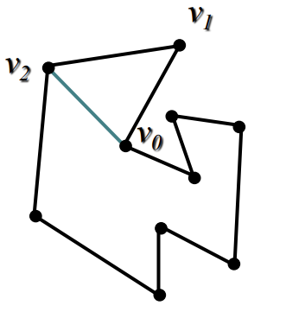
proc trianguleaza(P)
if |P| ≤ 3
intoarce(P);
return;
i ←0;
while diagonala(v_{i},v_{i+2}) nu este legala
i++;
intoarce(v_{i},v_{i+1},v_{i+2});
elimina v_{i+1} din P;
trianguleaza(P);
Complexitate: n × n teste ale diagonalelor, fiecare avand un cost de O(n) → O(n³).
Surse ale ineficientei:
▫ Teste repetate ale diagonalelor
▫ Diagonalele nu sunt sortate sau ordonate
▫ Diagonalele pot fi precalculate in O(n²).

Slide 21
Bibliografie
https://fdocumente.com/document/grafuri-planare.html
https://ro.wikipedia.org/wiki/Colorarea_grafurilor
Carte pdf Sergiu Corlat-Algoritmi şi probleme de geometrie computaţională (MATERIAL DOCUMENTARE CURS-SEMINAR 5)
https://www.math.uaic.ro/~munteanu/cursuri/Th2E.pdf
http://andrei.clubcisco.ro/cursuri/f/f-sym/5master/g-gc/6_Triangularea%20poligoanelor%20simple.%20Teoria%20triangularii.%20Algoritmi%20de%20triangulare.pdf

